Slide 1

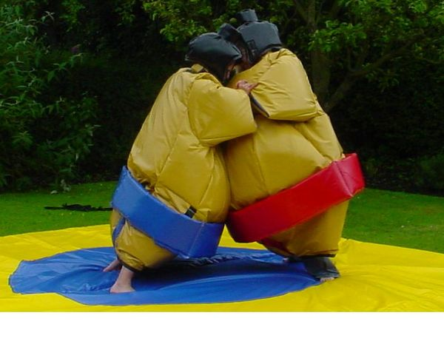
Les Frères Sumo, location de sumo depuis 2011
Nos Tarifs
Nos tarifs sont parmi les plus bas du marché.
S’amuser ne rime pas avec se ruiner !
Nos prestations sont à la journée, au week-end et à la semaine.
Un chèque de caution ( non encaissé) d’une valeur de 900€ vous sera demandé puis restitué à la fin de la période de location.
Période | Journée | Week-end | Semaine
Prix en €/J | 80 | 150 | 50
Nous contacter
Pour nous contacter, rien de plus simple : 06-60-43-93-59 ou bien www.royer.tel et david@royer.tel

